Slide 1

旧约全书背景大纲
Dr. Rick Griffith
新加坡神学院
BibleStudyDownloads.org

Slide 2

自我介绍!
名称
国家
家庭背景
教会
事奉目标
Name
Country
Programme
Family
Church
Ministry Goal
$20 each for Notes

Slide 3


我是谁? (家族根源)
1958年出生于东京。是名军事宝宝。
在年仅十八个月大时，与家人移居加州旧金山地区
在年仅四岁时，父母离异
母亲在我年仅八至十岁时，再婚又离婚
在年仅十三岁时信奉耶稣
母亲在我十四岁时第三次再婚

Slide 4
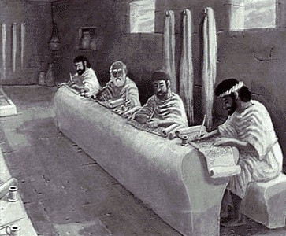
我是谁? (教育根源)
1980年毕业于Hayward University获得商业行销学位
1987年毕业于Dallas Seminary获得牧养事工系神学硕士学位
1987年毕业于Dallas Seminary获得释经系博士学位

Slide 5
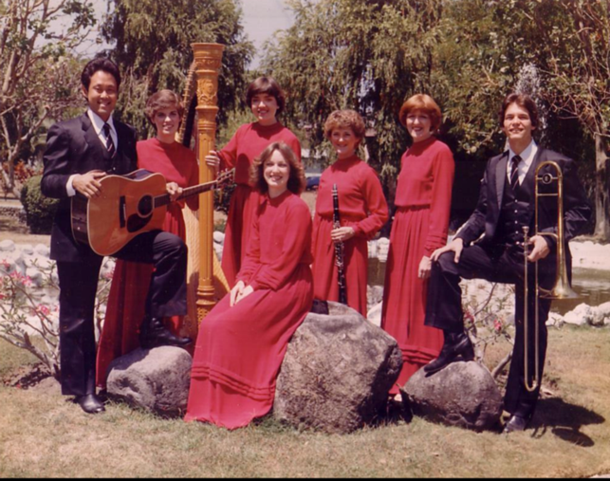
我是谁? (我钟情的事)
我的神
我的家庭

Slide 6


Our People
苏珊教导教会的妇女
Notes:
I also lead the woman's Precept Bible study at our church

Slide 7

妇女查经班在研读列王记上下
美国•印度•新加坡•新西兰•津巴布韦•荷兰

Slide 8

泰国•蒙古•缅甸•印度尼西亚
Notes:
INTERVIEWER: And Susan, what ministries has the Lord granted you?
SUSAN: I have been teaching the wives of leaders at SBC. These 5 women come from 5 different nations!
SUSAN: I also lead the woman's Bible study at our church

Slide 9
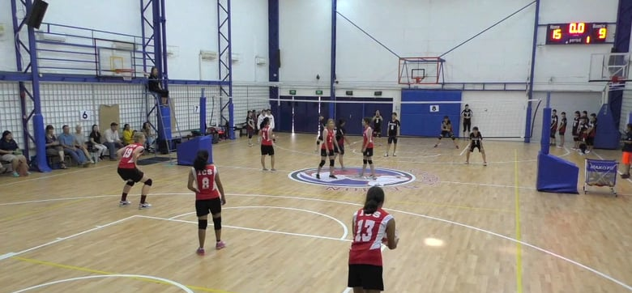
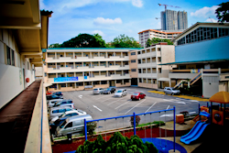
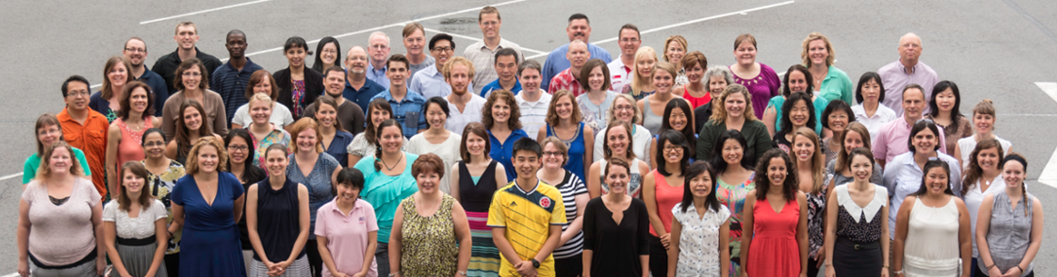
国际社区学校
(International Community School) 创立于1993年

Slide 10




ICS 现在有480个学生!
瑞典
英国
韩国
瑞士
日本
意大利
美国
泰国
印度
墨西哥
ICS
委内瑞拉
印尼
巴西
南非
澳大利亚
Notes:
With nearly 500 students

Slide 11
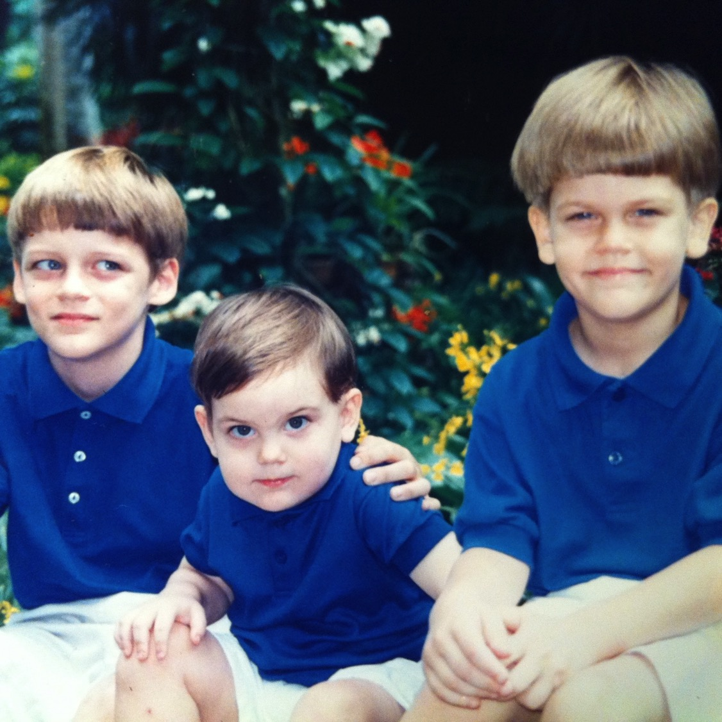
我们的3个儿子

Slide 12

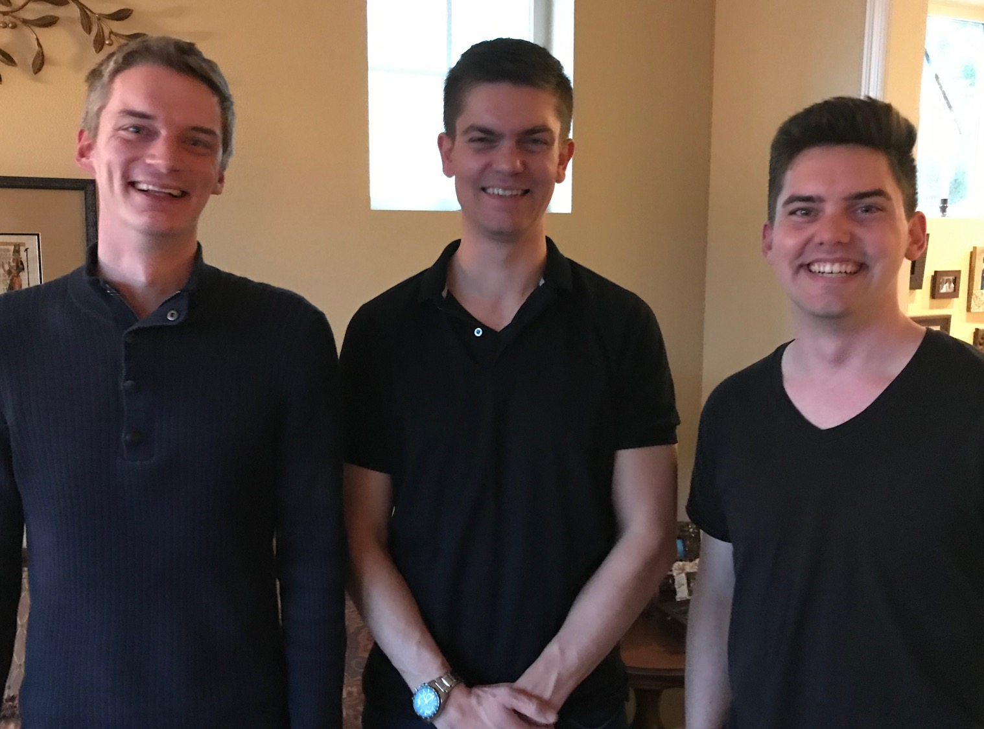
我们的3个儿子

Slide 13
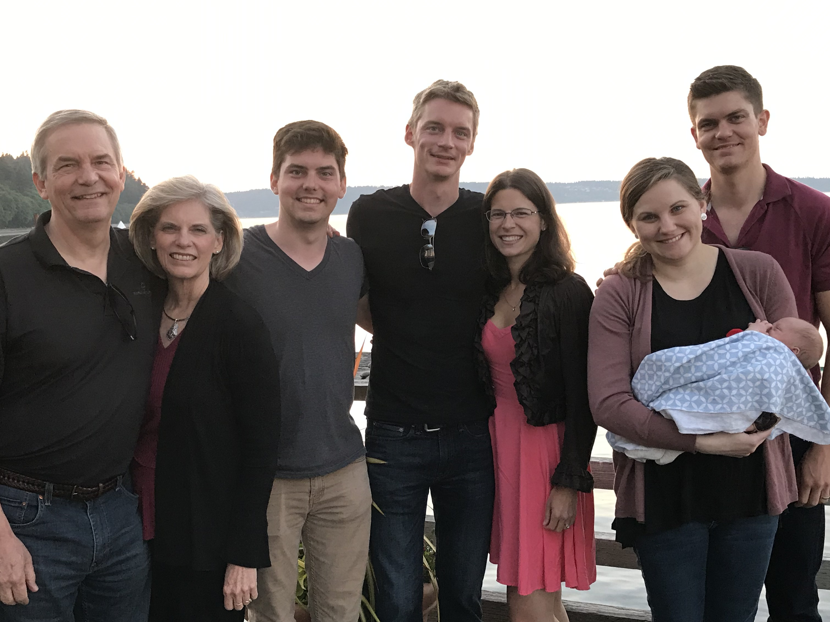
The Griffiths
31 May 2019
2019
力克和苏珊
约翰
(26)
克尔和 卡拉
(31)
史帝文
和卡蒂 杰西(29)

Slide 14
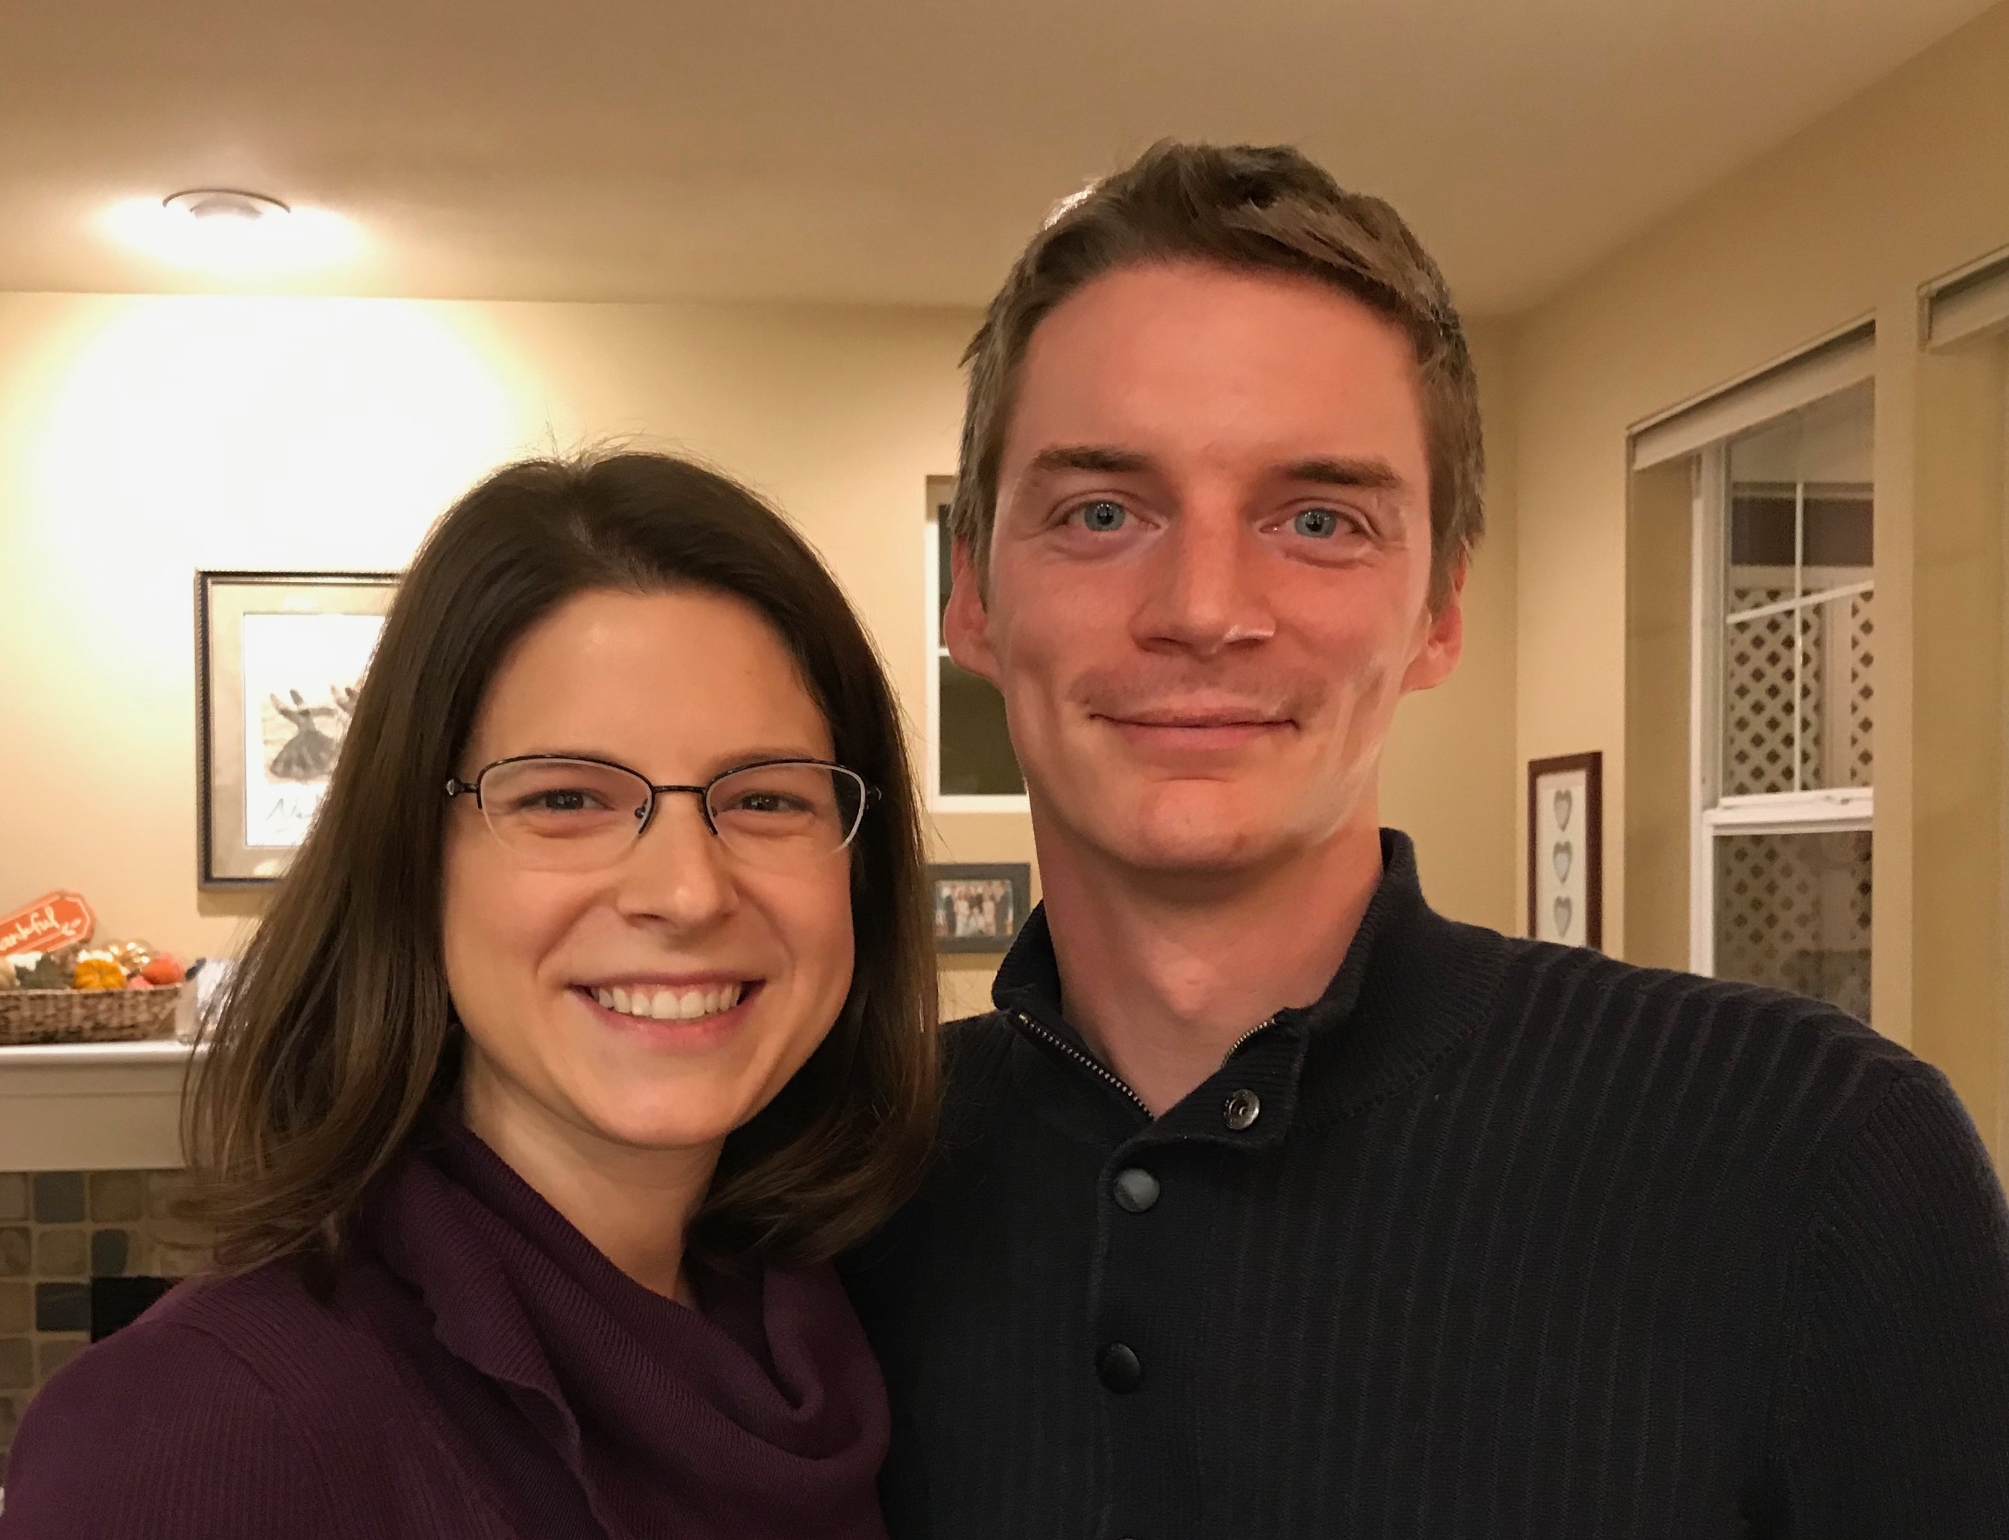
克尔是一位 信息技术人员
Notes:
Kurt and his wife Cara are in Seattle

Slide 15
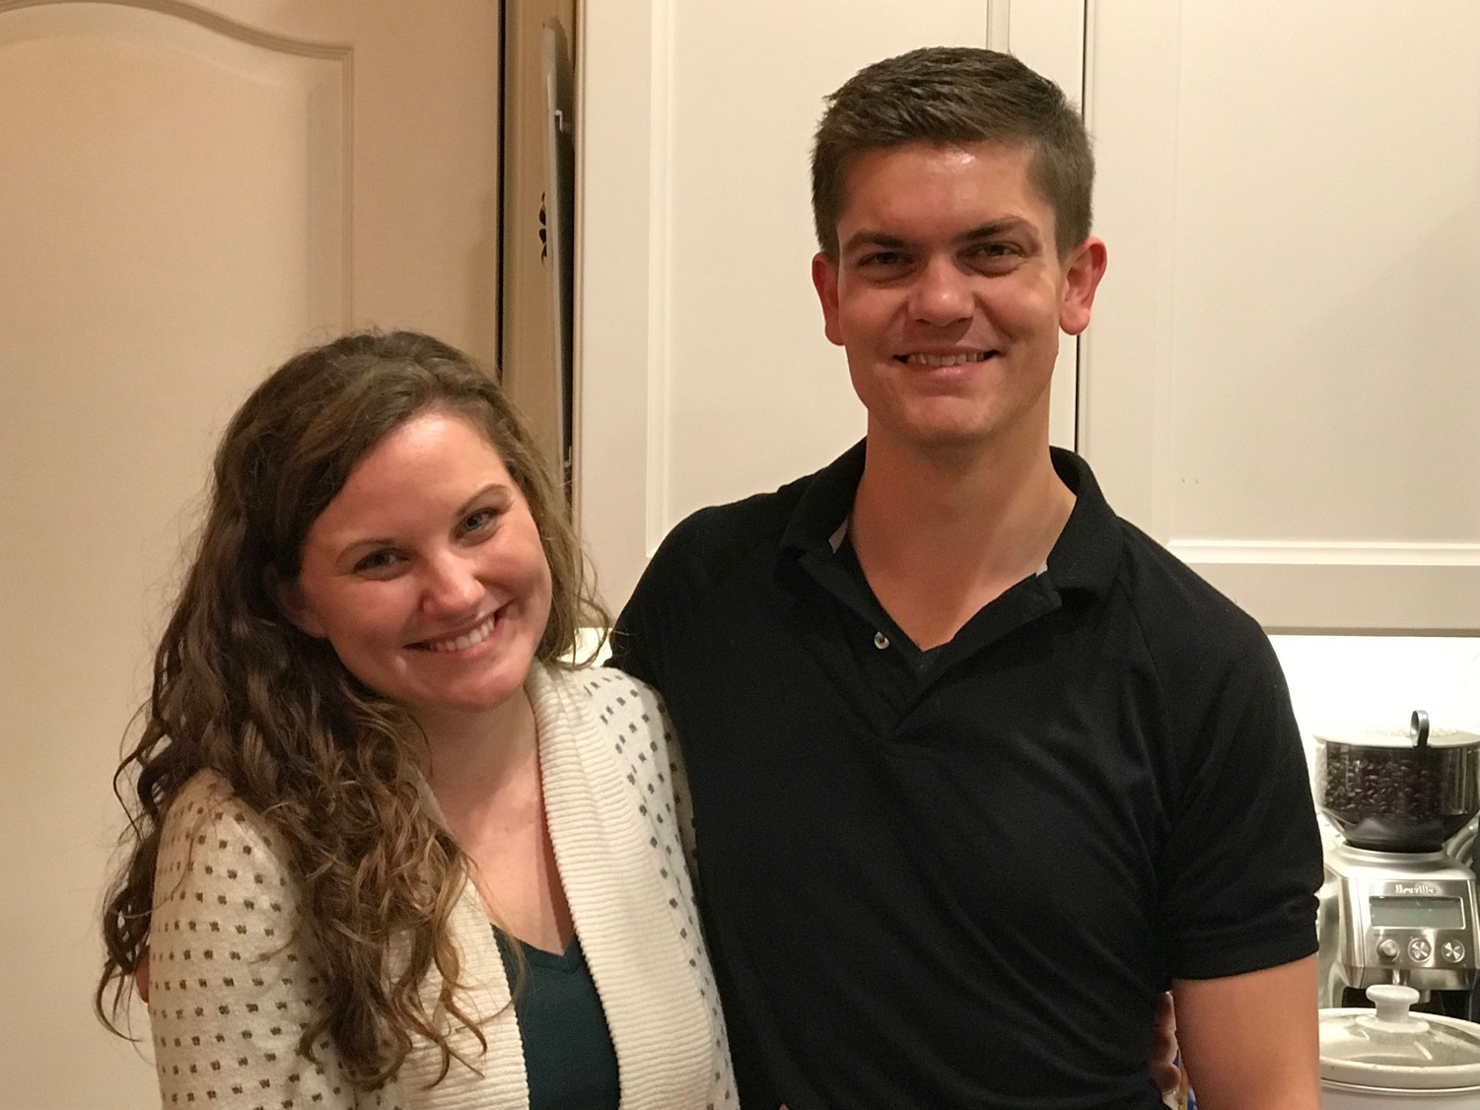
史帝文和卡蒂
6
Notes:
Stephen and his wife Katie in Boise

Slide 16
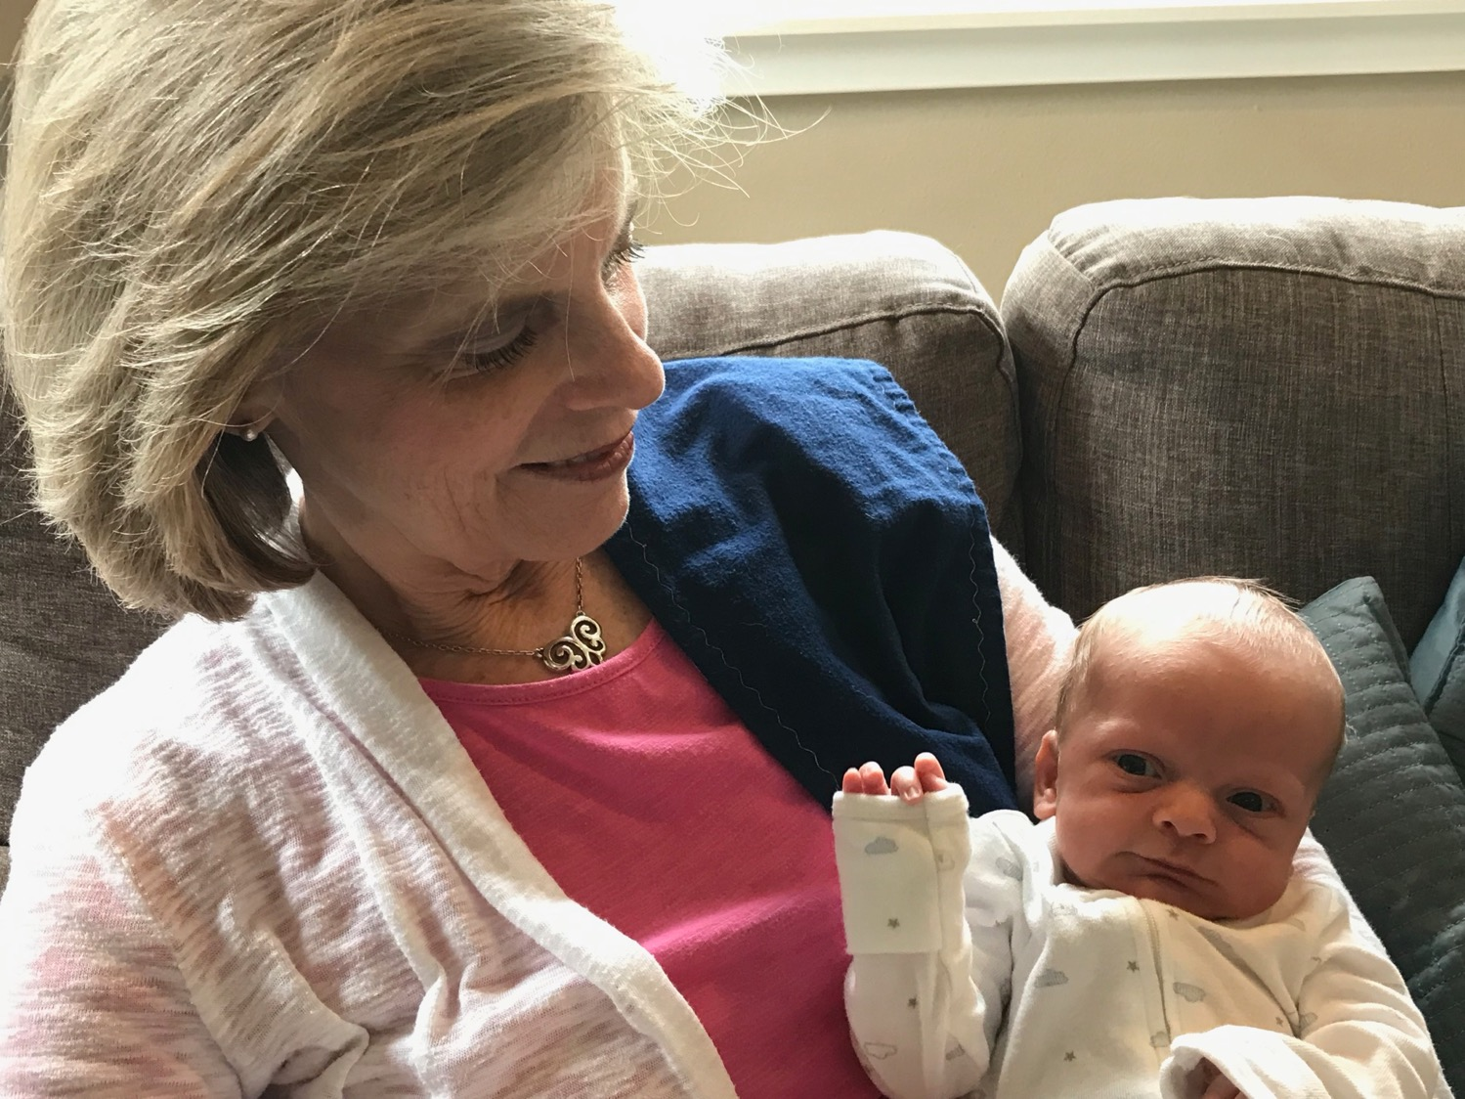
苏珊爱杰西
6
Notes:
Stephen and his wife Katie in Boise

Slide 17
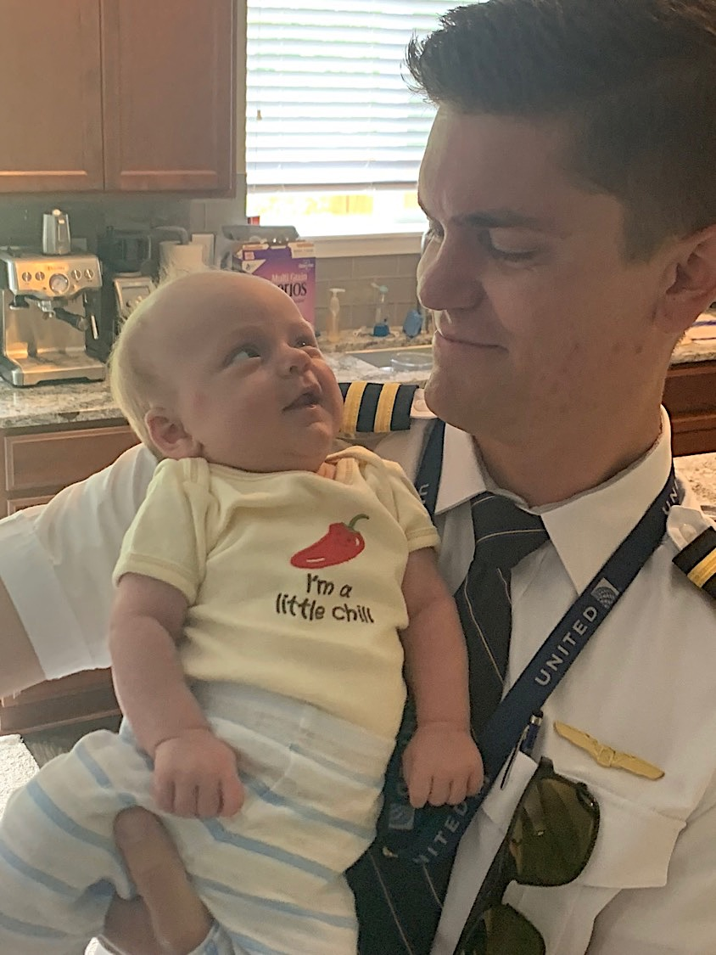
史帝文是一位
United航空公司
机师

Slide 18

2019年
五月十四日出生的杰西

Slide 19
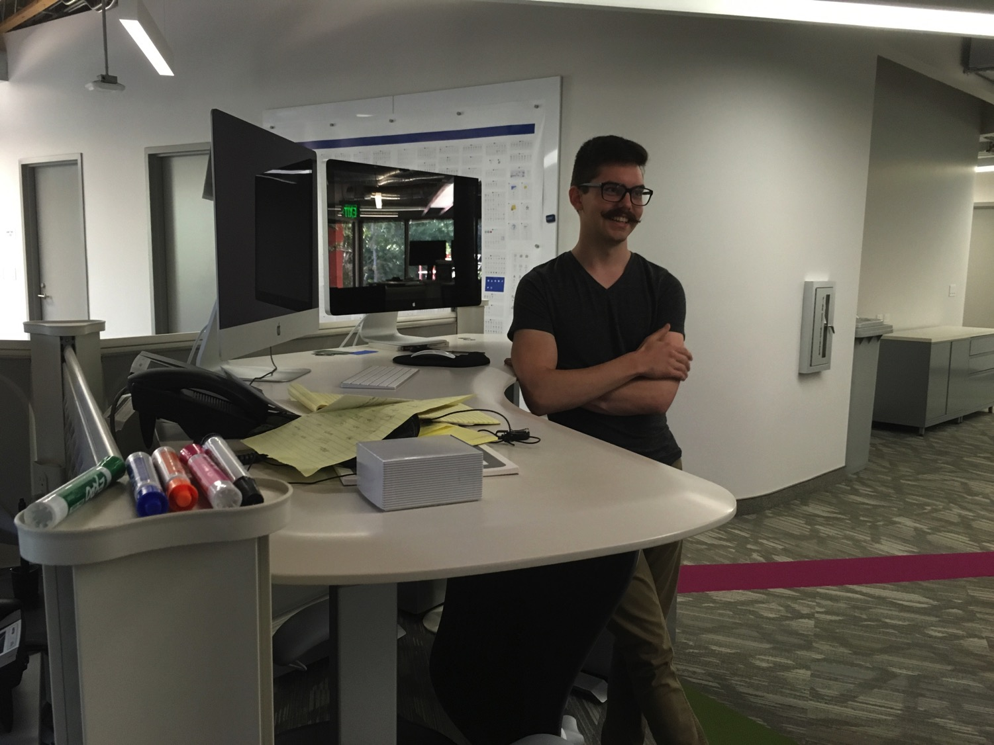
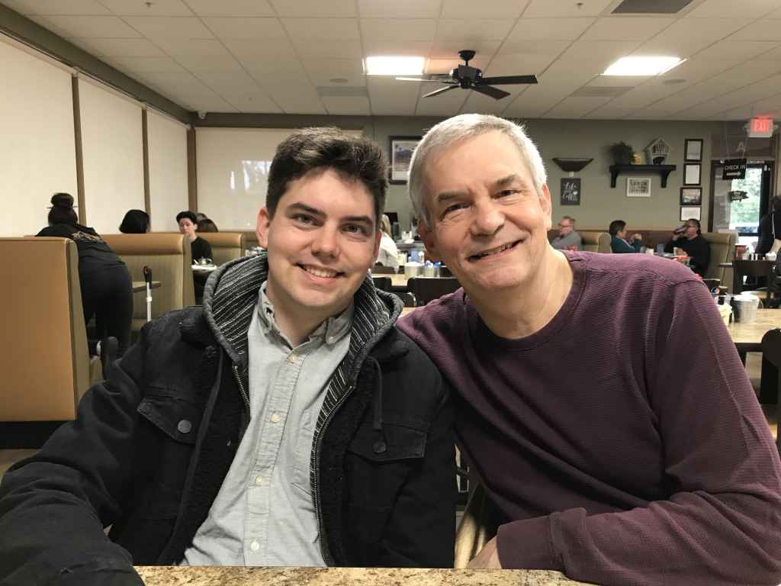
我们的小儿子，约翰(23)是 加利福尼亚的一个图形艺术家
8
Notes:
John just graduated from Biola and works for ESRI

Slide 20


宣教机构…

Slide 21


Crossroads教会会友2015年7月
意大利
法国
日本
荷兰
香港
韩国
黎巴嫩
台湾
中国
缅甸
印度
美国
菲律宾
津巴布韦
马来西亚
新加坡
CIC
新西兰
印尼
Notes:
我们2015年3月的源自世界上12个不同的国家。

Slide 22
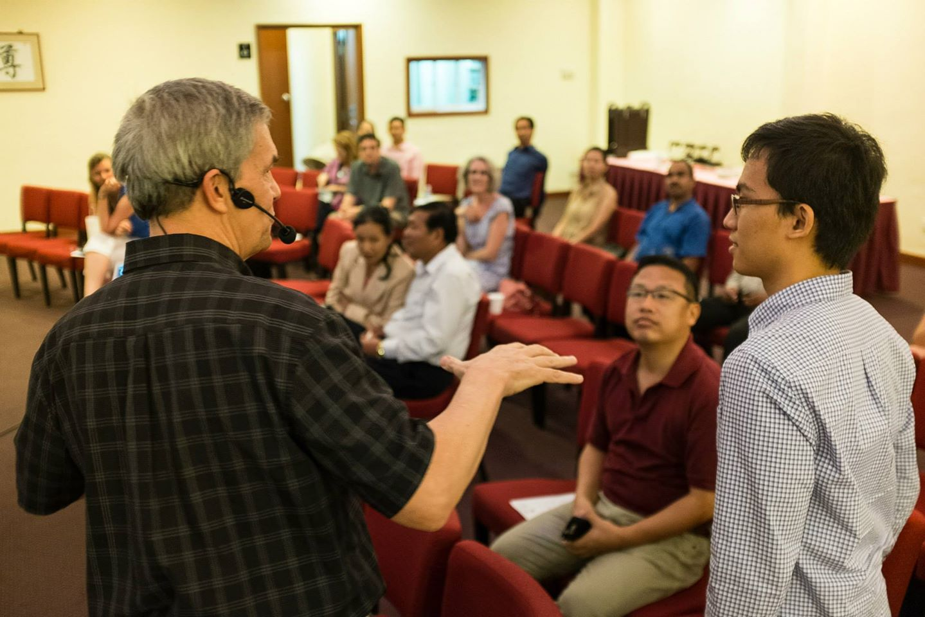
Our People
2015:来自13个国家的50名会友
Notes:
We also helped start Crossroads International Church in 2006 where I serve as the pastor-teacher.

Slide 23

Our People
用经文讲道
Notes:
RICK: Yes, we helped start Crossroads International Church in 2006 and I serve as the pastor-teacher.

Slide 24

Our People
新加坡神学院学生在教会事奉
Notes:
One special joy is mentoring my students who serve with us at church and led ministries to youth, children, home groups, and the worship team.

Slide 25
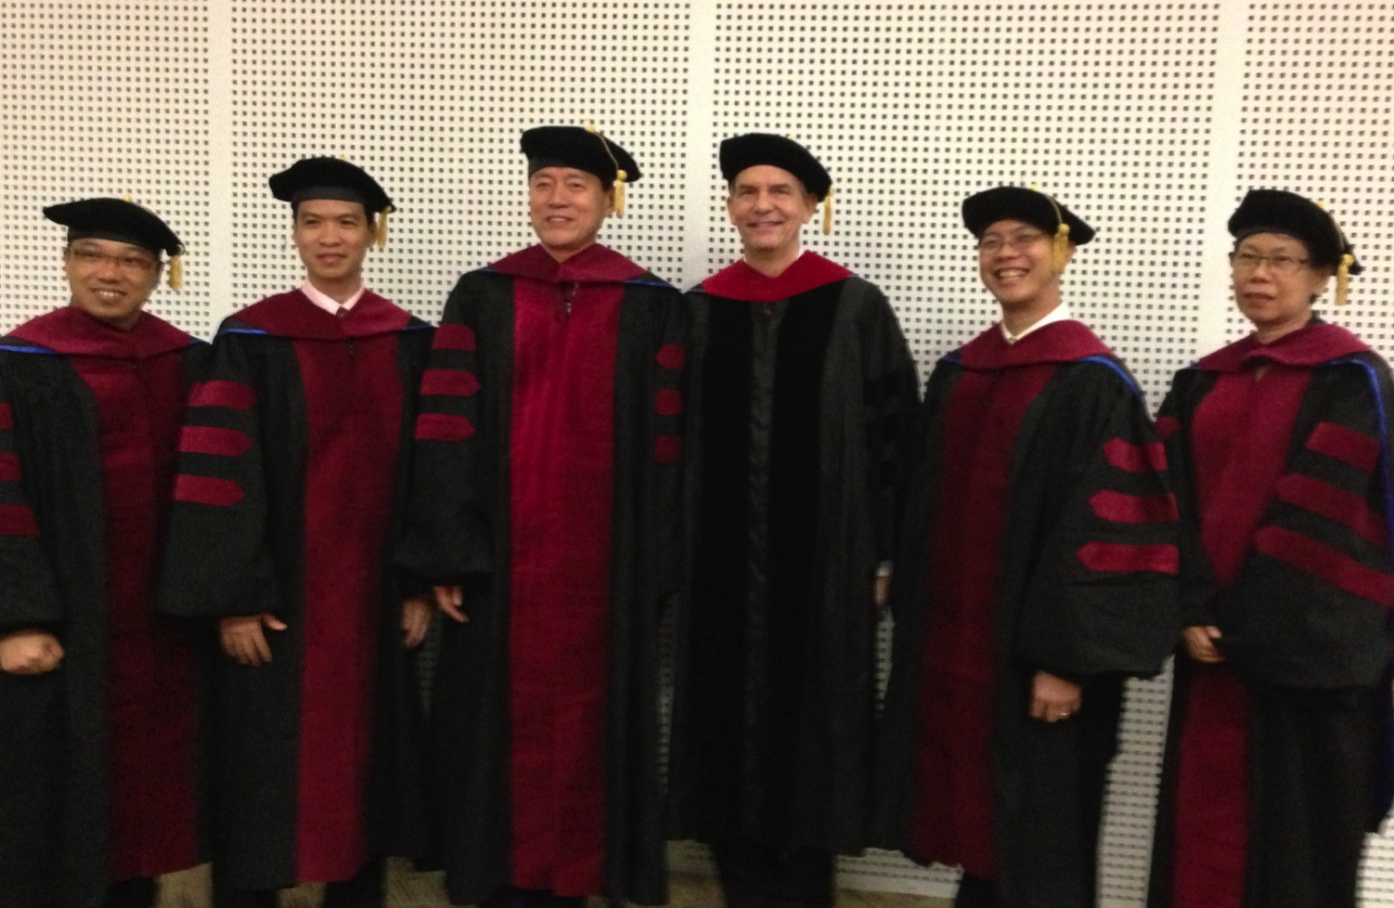
我负责指导新神博士研究生（DMin）
Notes:
I'm also the director of the doctoral program at SBC that trains about 80 seminary professors and pastors throughout Asia in English and Chinese. Generallly each year about 5 of them received their Doctor of Ministry degree.

Slide 26
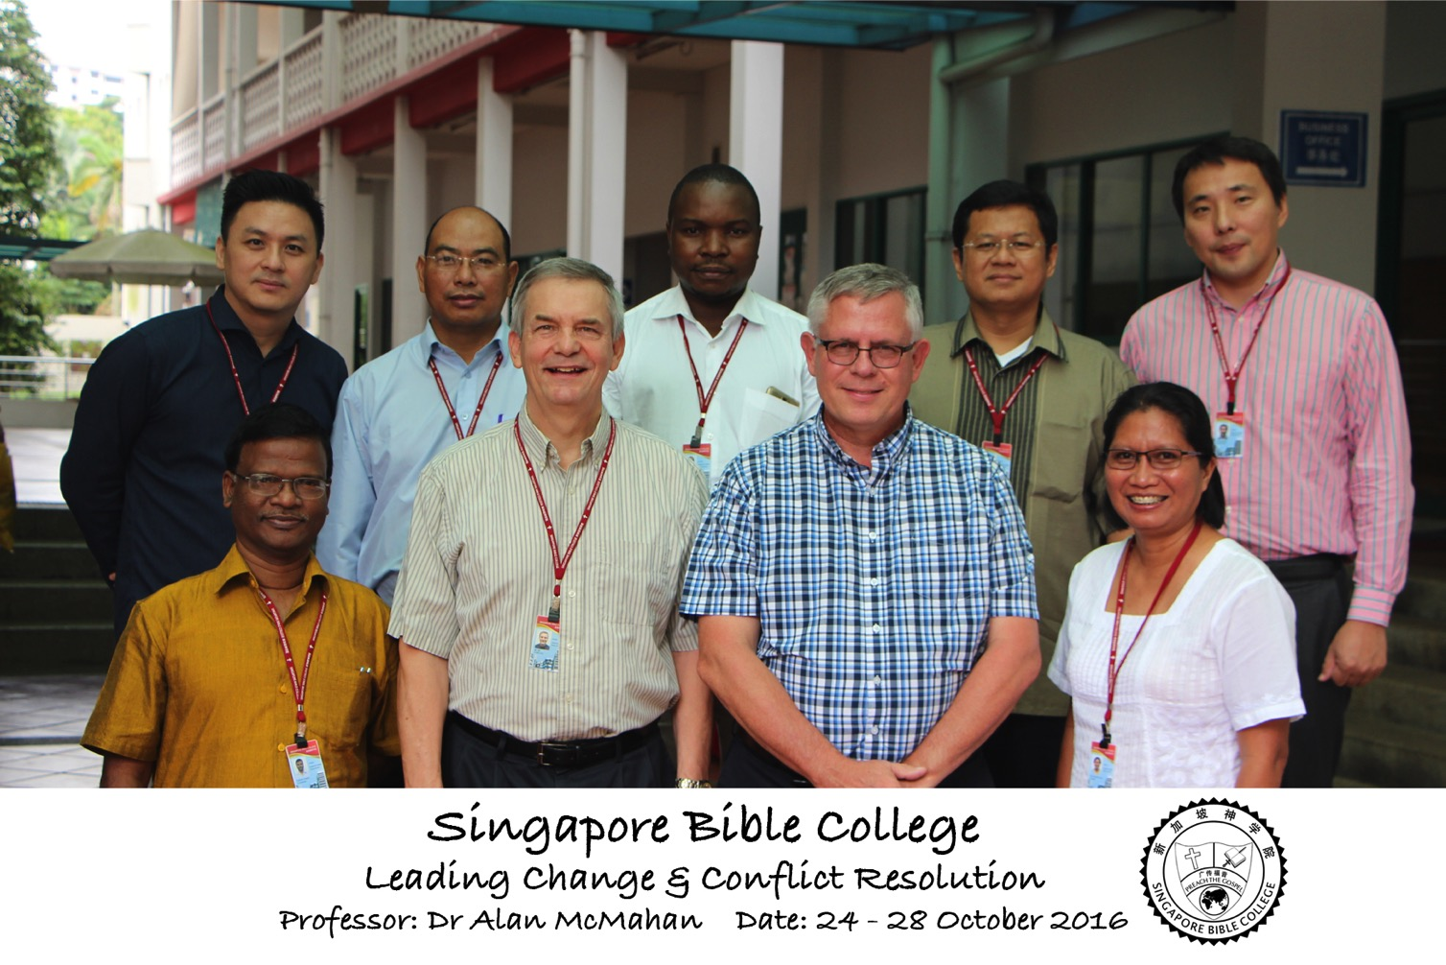
Leading Change & Conflict Resolution
(Dr. Alan McMahan Oct 2016)

Slide 27
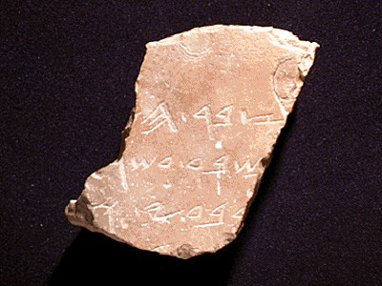
我是谁?(我钟情的事)
我的神
我的家庭
我的事工

Slide 28

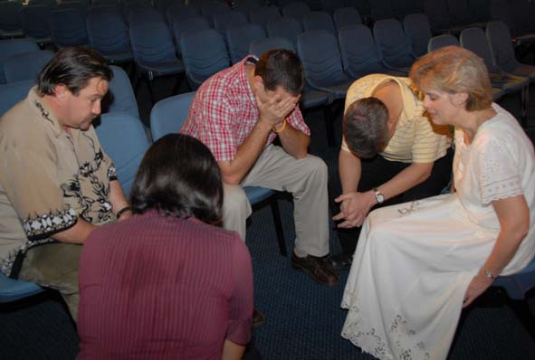

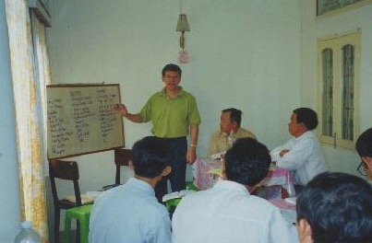
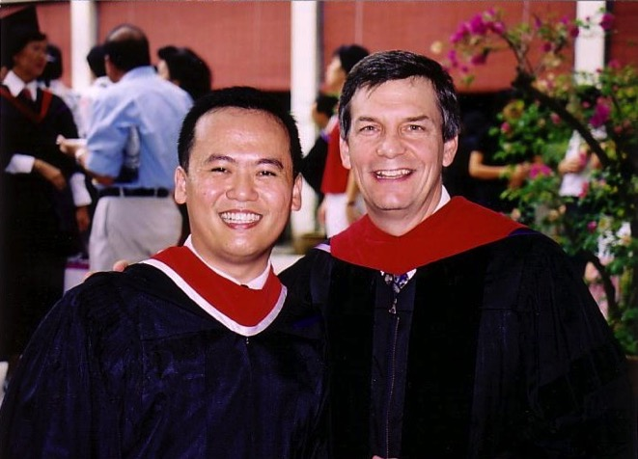
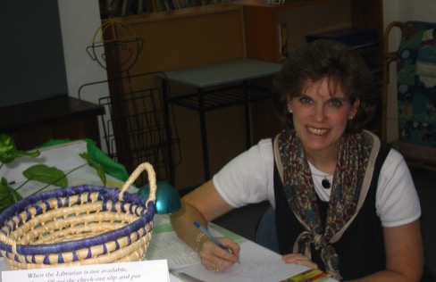

事工ABC
互联网圣经学院
Crossroads国际教堂
国际社区学校 (International Community School)
圣经教育延伸
新加坡神学院
宣教机构WorldVenture Int'l

Slide 29
通过互联网学习的优势
7
兴趣
更好的学习
装备/训练信徒
节省时间

Slide 30

新神 课程 网上教学
(英文 • 印尼文 • 中文)
基础 旧约 新约
背景 旧约的世界 新约的世界
神学 教会 灵命 未来
讲道 讲道研习（上） 讲道研习(下）
Notes:
I get to teach these leaders every book of the Bible in survey courses, plus backgrounds to both the OT and NT, three areas of theology, and how to preach.

Slide 31
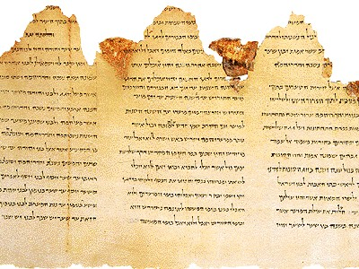

课程简介
1
我们将在旧约圣经以外的地方研究数据，阐明旧约，包括：
以色列和近东古代地理
旧约的圣经神学
历史：社会学，宗教，著作
古代近东民族文化
考古学
以色列历史年表

Slide 32
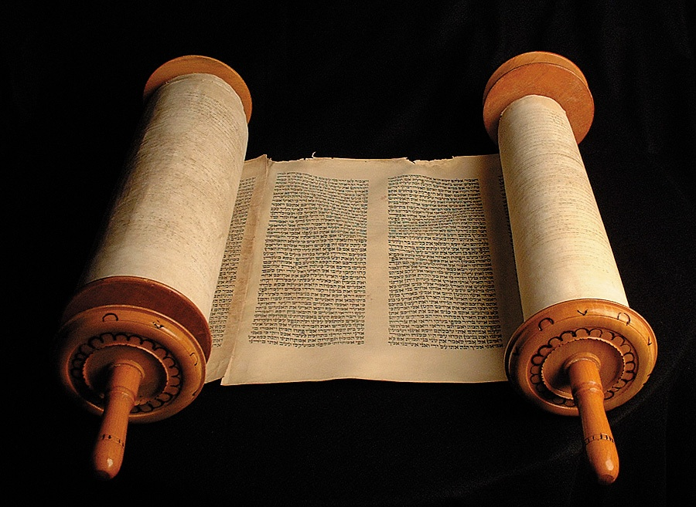
你对旧约圣经的认识有多少?
请拿出一张白纸
(或用你笔记本子里的空页)
依照次序列出旧约圣经的每一本书

Slide 33

OT Bookshelf
旧约圣经
创世记 – 玛拉基书
律法 (5)
历史书 (12)
诗歌 (5)
先知书 (17)
大先知 5 小先知 12

Slide 34
旧约察勘与旧约基础
xv
考古学
地理
圣经神学
旧约察勘
  - 作者,日期，论点
  书年表
  独特的特点
政治
(历史)
宗教语境
文化语境

Slide 35
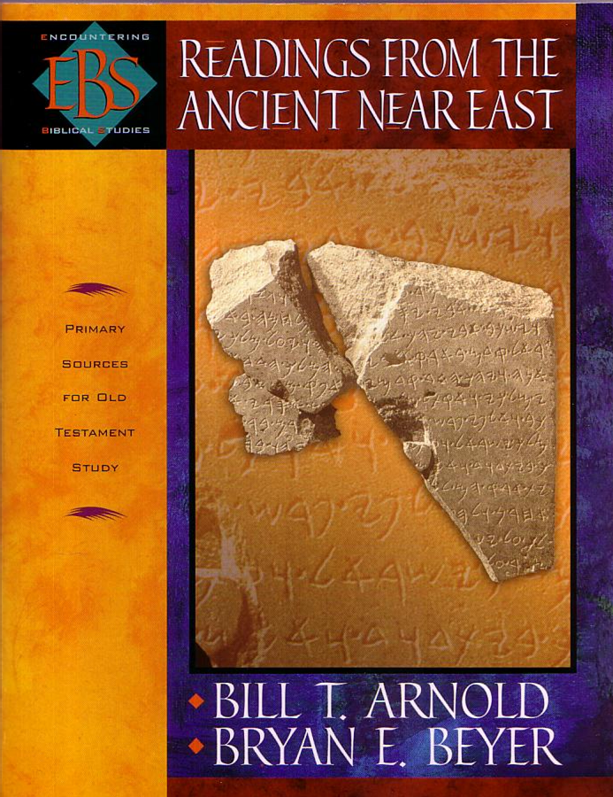
读刊
1
著作

Slide 36

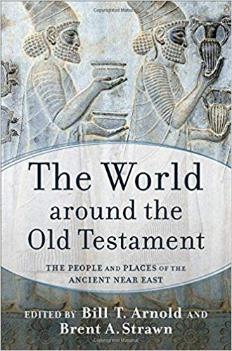
Readings
1
Literature
Peoples

Slide 37
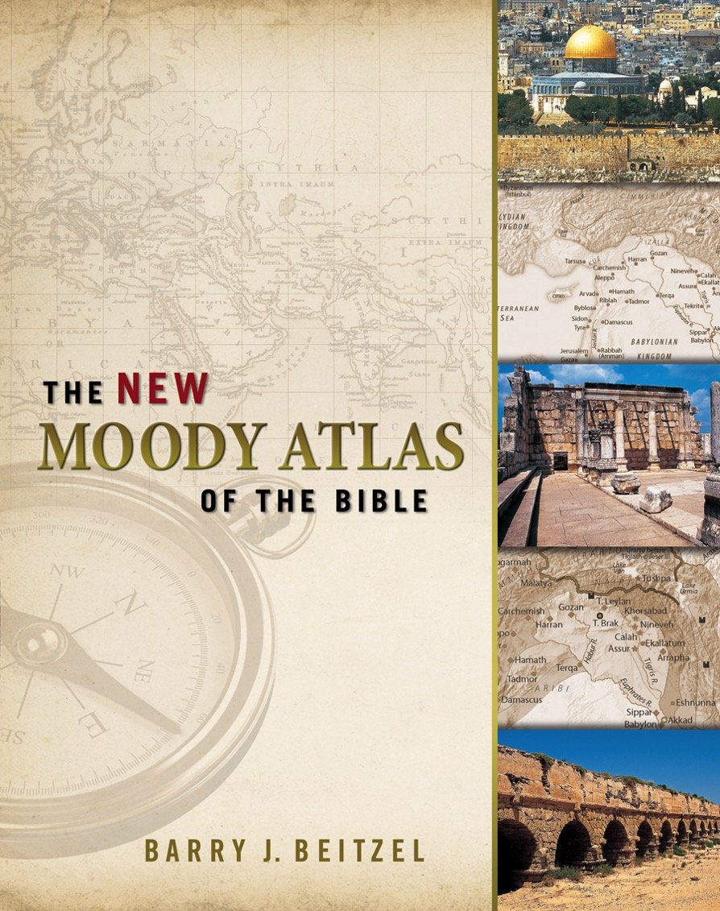
读刊
1
著作
人物
地理

Slide 38
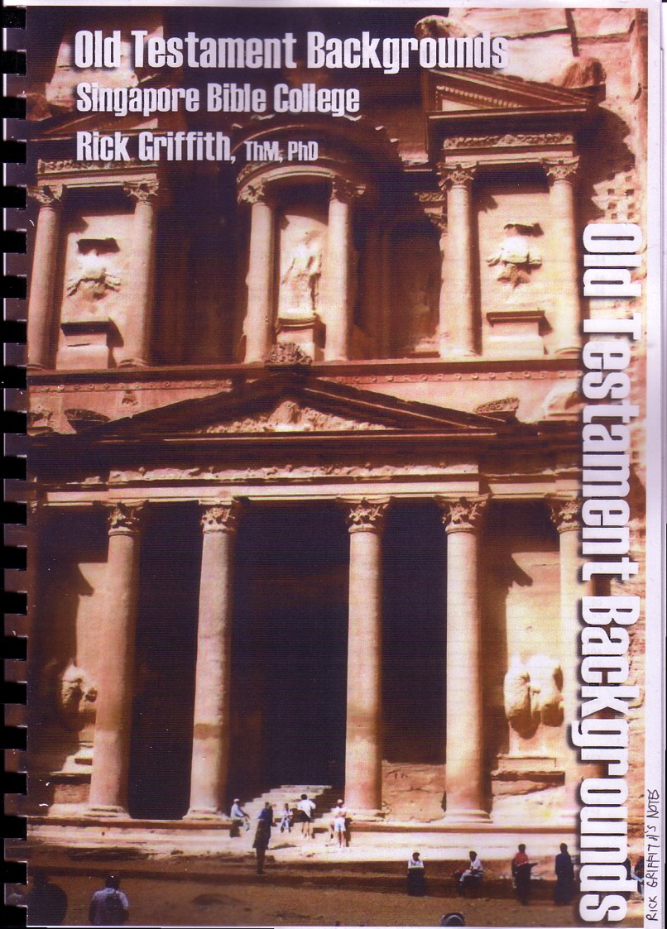
旧约基础读刊
1
著作
人物
地理
笔记

Slide 39
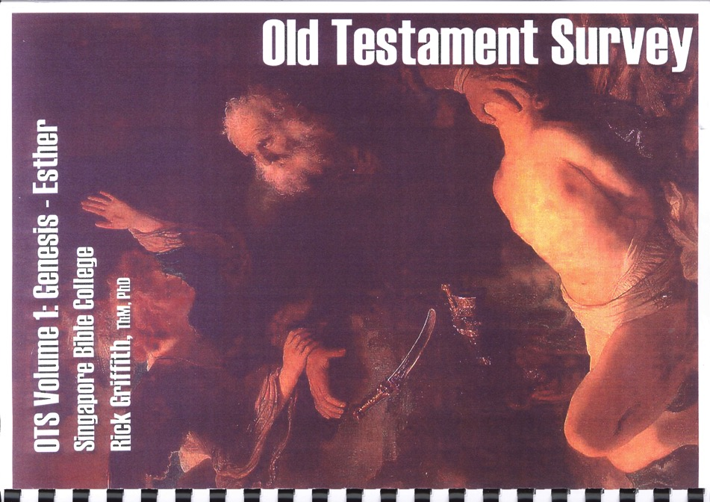
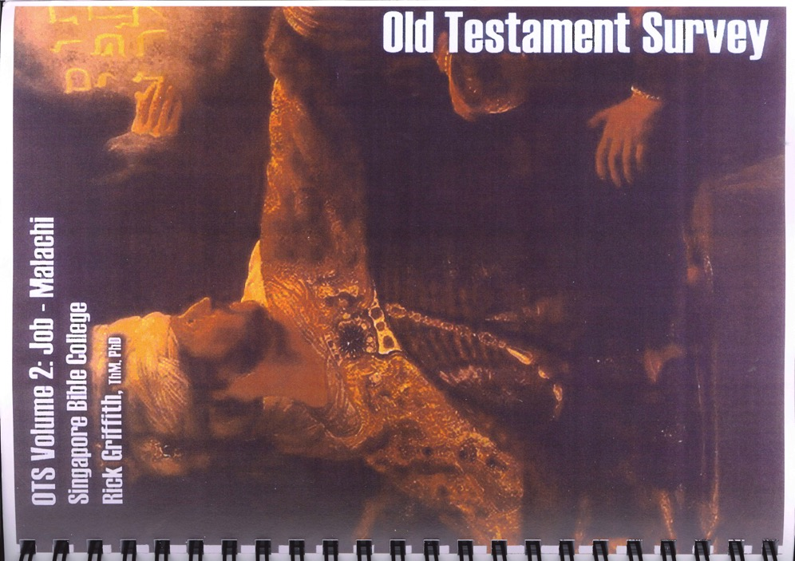
旧约基础读刊
1
著作
人物
地理
笔记
额外的笔记

Slide 40
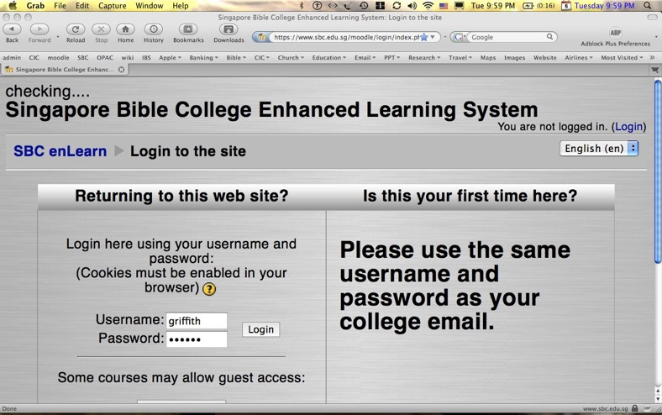

我们的 2个网站
SBC Moodle
(Quizzes)
BibleStudyDownloads.org
(Downloads)

Slide 41
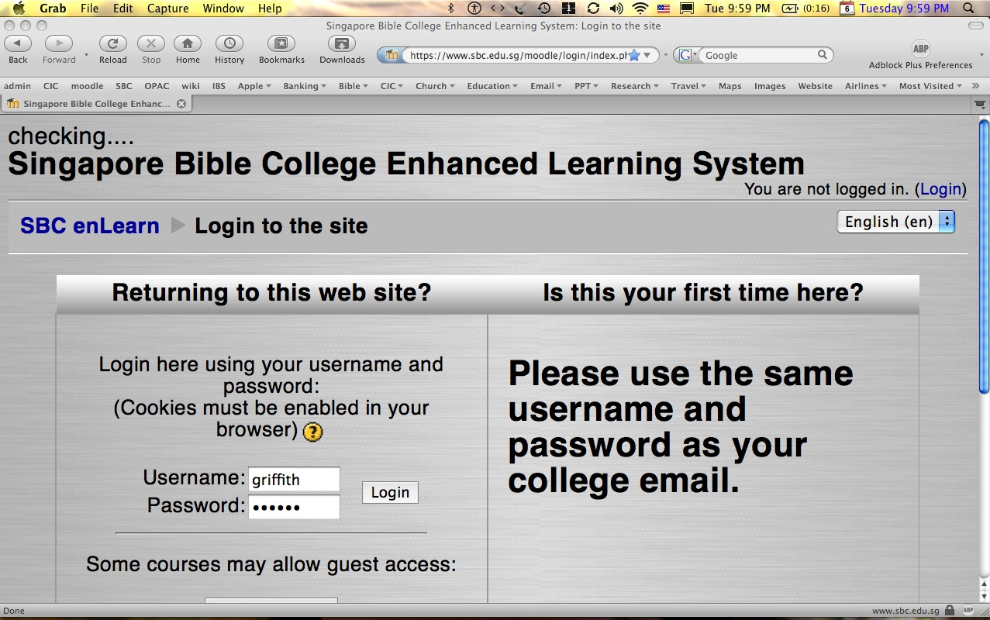
如何使用 moodle…
1
上网到sbc.edu.sg/moodle/login/index.php
键入您的正常SBC用户名和SBC密码
点击OT课程（或CCTE OT CCTE课程）
开始进行测验或发布信息

Slide 42


测验，中期和 期末考试都
不可参考书本！

Slide 43

SBC Grading
3
 | BCM | MA/MCM/ MAC/MDiv
阅读 | 20% | 15%
测验 | 20% | 15%
研究论文 | - | 10%
翻译项目 | 30% | 30%
期末考试 | 30% | 30%
终分 | 100% | 100%
出勤率 | 90+% | 90+%

Slide 44
研究生研究中心/兰卡圣经学院
评分准则
3
 | 神学学士 | 道学硕士
阅读 | 33% | 33%
测验 | 33% | 33%
研究论文 | - | -
翻译项目 | 33% | 33%
期末考试 | - | -
终分 | 100% | 100%
出勤率 | 90+% | 90+%

Slide 45

分配文件系统

Slide 46

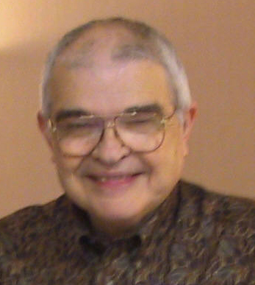
Dr John Fryman
约翰·弗莱曼博士
得克萨斯州沃思堡, 基督教国际公司呈献
www.biblebasically.com
©2004 TBBMI
8.0.01.
04

Slide 47

英语

Slide 48

Burmese
缅甸文
Lai S
iangtho…Abulpi
A Presentation of The Bible…Basically Ministries International Inc. Fort Worth, Texas
www.biblebasically.com
©2004 TBBMI
8.0.01.
04

Slide 49


French
法文
LA BIBLE…
EN BASE
Une Présentation du Ministère Internationale de La Bible… En Base Inc. Fort Worth, Texas
www.biblebasically.com
©2006 TBBMI
8.0.01.
04
©2004 TBBMI
9.6.01.

Slide 50

Japanese
日文
バイブル ベイシックミニストリーズ
インスティチュート
A Presentation of The Bible…Basically Ministries International Inc. Fort Worth, Texas
www.biblebasically.com
©2004 TBBMI
8.0.01.
04
Notes:
Japanese title slide

Slide 51

Khmer (Cambodian)
柬埔寨文
mUldæanRKwH>>>
énRBHKm<IIr
karbgðaj[sÁal;nUvRBHKm<Ir>>> EdlCamUldæanRKw³ kñúg B½n§kic©shKmnGnþrCati GayGinsIu.
Fort Worth, Texas
www.biblebasically.com
©2004 TBBMI
8.0.01.
04

Slide 52

Korean
朝鲜文
성경은 …
기본적으로
A Presentation of The Bible…Basically Ministries International Inc. Fort Worth, Texas
www.biblebasically.com
7.5.01.
©2003 TBBMI
04

Slide 53

Malay
马来文
Alkitab…
Dasar
Presentasi dari The Bible…Basically Ministries International Inc. Fort Worth, Texas
www.biblebasically.com
©2004 TBBMI
8.0.01.
04

Slide 54

Mao (India)
Bible…
Amolo Leino
印度文
Bible…Ngashankakhuina Ministries International Inc. pashina semkashok Fort Worth, Texas
www.biblebasically.com
©2004 TBBMI
8.0.01.
04

Slide 55
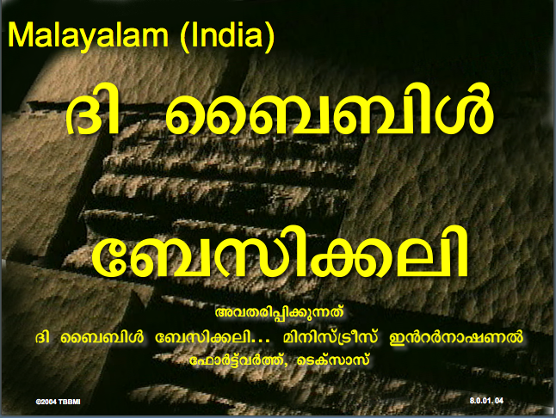
Malayalam (India)
Æß èÌÌßZ
çÌØßAÜß
马拉雅拉姆文
¥ÕÄøßMßAáKÄí Æß èÌÌßZ çÌØßAÜß… ÎßÈßØíd¿àØí §aVÈÞ×ÃW çËÞVGíÕVJí, æ¿µíØÞØí
©2004 TBBMI
8.0.01.
04

Slide 56

Mongolian
蒙古文
Библи…
Үндсэндээ
A Presentation of The Bible…Basically Ministries International Inc. Fort Worth, Texas
www.biblebasically.com
©2004 TBBMI
8.0.01.
04

Slide 57

Nepali
尼泊尔文
afOan======
cfwf/e[\t
A Presentation of The Bible…Basically Ministries International Inc. Fort Worth, Texas
www.biblebasically.com
8.0.01.
©2004 TBBMI
04

Slide 58

Swahili (Kenya)
斯瓦希里文(肯尼亚)
biblia kwa ujumla
A Presentation of The Bible…Basically Ministries International Inc. Fort Worth, Texas
www.biblebasically.com
8.0.01.
©2003 TBBMI
04

Slide 59

Tagalog (Philippines)
塔加路族文(菲律宾）
Ang Biblia . . . Pinasimple
A Presentation of The Bible…Basically Ministries International Inc. Fort Worth, Texas
www.biblebasically.com
©2004 TBBMI
8.0.01.
04
Notes:
PLEASE PUT THE TITLE AND SUBTITLES INTO YOUR NATIONAL LANGUAGE AND LEAVE THE WEBSITE UNCHANGED

Slide 60

Tangkhul (India)
Bible…
Ngashankakhui
唐胡尔文(印度)
Bible…Ngashankakhuina Ministries International Inc. pashina semkashok Fort Worth, Texas
www.biblebasically.com
©2004 TBBMI
8.0.01.
04

Slide 61

Tamil (Sri Lanka/India)
泰米尔文(斯里兰卡/印度）
jpUkiwapd;…
mbg;gil
泰米尔语（斯里兰卡/印度）
A Presentation of The Bible…Basically Ministries International Inc. Fort Worth, Texas
www.biblebasically.com
©2004 TBBMI
8.0.01.
04

Slide 62
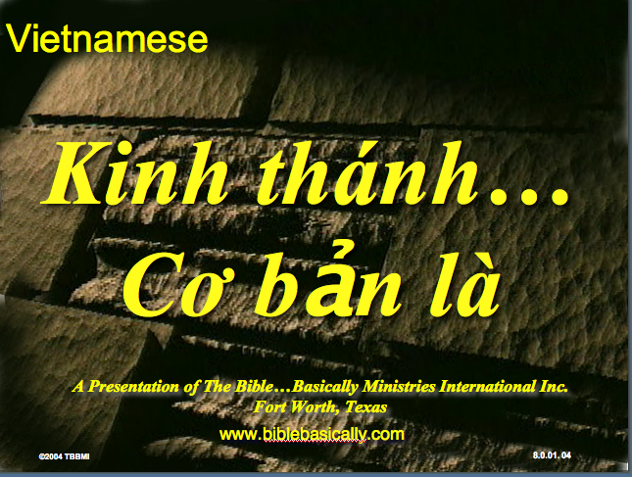
Vietnamese
越南文
Kinh thánh…
Cơ bản là
A Presentation of The Bible…Basically Ministries International Inc. Fort Worth, Texas
www.biblebasically.com
©2004 TBBMI
8.0.01.
04

Slide 63


Bahasa Indonesia
印尼文
Presentasi dari The Bible…Basically Ministries International Inc. Fort Worth, Texas
www.biblebasically.com
7.5.01.
©2003 TBBMI
04

Slide 64
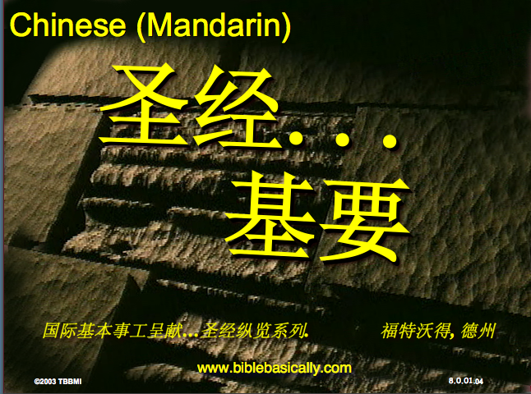
Chinese (Mandarin)
中文
圣经...
基要
国际基本事工呈献…圣经纵览系列. 福特沃得, 德州
www.biblebasically.com
8.0.01.
©2003 TBBMI
04

Slide 65
PowerPoint (945幻灯片)
学生作业簿（100页)
教师课文（400页）
TBB 教材
已被翻译成
英文•中文•印地文•印度尼西亚文•韩文•马来文•蒙古文•俄文•西班牙文
A Presentation of The Bible…Basically Ministries International Inc. Fort Worth, Texas
www.biblebasically.com
©2004 TBBMI
8.0.01.
04

Slide 66

7
造
您的圣经
档案
默
主
学生手册第8-14页
37

Slide 67
7
1
2
3
造
4
5
6
7
8
默
9
10
主
学生手册第8-14页
39

Slide 68
打开
“您的圣经档案”
7
造 默主
造 默主
造 默主
造 默主
7
7
学生手册第8-14页
4
40

Slide 69
打开
“您的圣经档案”
7
7
= 4+3
学生手册第8-14页
2
41

Slide 70
7
打开
“您的圣经档案”
造 4 3 默 主
造 4 3 默 主
学生手册第8-14页
1
42

Slide 71
五个关键字和词组:
7
造 = 创造
4 = 人物
3
= 时期
默 = 静默
主
= 主耶稣
学生手册第8-14页
5
43

Slide 72
五个关键字和词组:
7
造 = 创造
4 = 人物
3
= 时期
默 = 静默
主
= 主耶稣
学生手册第8-14页
6
44

Slide 73
五个关键字和词组:
7
造 = 创造
4 = 人物
3
= 时期
默 = 静默
主
= 主耶稣
学生手册第8-14页
45

Slide 74
4 个人 物 就 是:
7
亚伯拉罕
约瑟
摩西
约书亚
学生手册第8-14页
5
46

Slide 75
7
亚 伯拉罕
的约
摩 西
的 书 !
学生手册第8-14页
47

Slide 76
4 个人 物 就 是:
7
约瑟
亚伯拉罕
亚伯拉罕
摩西
的约
约书亚
摩西
的书
学生手册第8-14页
8
48

Slide 77
7
创造
亚伯拉罕
约瑟
摩西
约书亚
学生手册第8-14页
5
49

Slide 78
五个关键字和词组:
7
造 = 创造
4 = 人物
3
= 时期
默 = 静默
主
= 主耶稣
学生手册第8-14页
50

Slide 79
7
无 王 掳
学生手册第8-14页
2
51

Slide 80
3 个时期就是:
7
无 王
王 朝
被 掳
学生手册第8-14页
6
52

Slide 81
OT Review
7
天地被创造
亚伯拉罕
约瑟夫
摩西
约书亚
无政府状态的国民
被君王统治的国民
被俘虏的国民
Handbook pg. 8-14
55
Notes:
Now we add the 3 SOCIETIES group to the others, and we have:
CREATION
ABRAHAM
JOSEPH
MOSES
JOSHUA
ANARCHY
ROYALTY
CAPTIVITY

Slide 82
To Review…
7
让我们来重复..
C 7 S J
C 4 3 S J
Handbook pg. 8-14
3
56
Notes:
To review the entire sequence so far…
Beginning with the single number
//// 7....
leading to…
//// C 7 S J...
which becomes...
//// C 4 3 S J.
These numbers and letters are then used to develop a mental list of TEN WORDS that will form a dependable mental outline of the entirety of Scripture.

Slide 83
5关键词或短语：
7
C=天地被创造
4 = 人物
3 = 群体
S = 沉默
J = 耶稣
Handbook pg. 8-14
5
45
Notes:
Now, based on C 4 3 S J, we enlarge that idea into five key words or phrases. They will become the foundation of your mental Bible File. Here they are…say them aloud…
//// C = CREATION
//// 4 = 4 PEOPLE
//// 3 = 3 SOCIETIES
//// S = SILENCE
//// J = JESUS.
And that's an organizational plan for the entire Bible! Those five words and phrases create an abbreviated outline map of the entire Bible's basic design.

Slide 84
OT Review
天地被创造
亚伯拉罕
约瑟夫
摩西
约书亚
无政府状态的国民
被君王统治的国民
被俘虏的国民
沉默
耶稣
7
Handbook pg. 8-14
55
Notes:
Now we add the 3 SOCIETIES group to the others, and we have:
CREATION
ABRAHAM
JOSEPH
MOSES
JOSHUA
ANARCHY
ROYALTY
CAPTIVITY

Slide 85
你要牢记的圣经文件
CREATION
CREATION
ABRAHAM
ABRAHAM
ABRAHAM
ABRAHAM
JOSEPH
ABRAHAM
MOSES
JOSEPH
JOSHUA
ANARCHY
MOSES
ROYALTY
CAPTIVITY
JOSHUA
SILENCE
JESUS
ANARCHY
ROYALTY
CAPTIVITY
SILENCE
JESUS
Handbook pg. 8-14
59
11
Notes:
Now it's time mentally to apply those ten words as labels to ten mental folders in your new Bible File –
//// right up there in your head. That mental picture might look something like this. And there they are...
//// CREATION//// ABRAHAM//// JOSEPH//// MOSES//// JOSHUA//// ANARCHY//// ROYALTY//// CAPTIVITY//// SILENCE…and…//// JESUS.
Now it's organized in a neat and orderly package in your mind --- ready for recall and use as you need it. Now just a few more
examples to drive home the point...

Slide 86
Membuka
“Arsip Alkitab Anda”
7
7
7
7
7
7
C S Y
C S Y
C S Y
C S Y
Buku Panduan hlm. 8-14
40
4

Slide 87
Membuka
“Arsip Alkitab Anda”
7
7
= 4+3
Buku Panduan hlm. 8-14
41
2

Slide 88
Membuka
“Arsip Alkitab Anda”
7
C 4 3 S Y
C 4 3 S Y
Buku Panduan hlm. 8-14
42
1

Slide 89
5 Kata Kunci atau Ungkapan:
7
C = CIPTAAN
4 = TOKOH
3 = KOMUNITAS
S = SENYAP
Y = YESUS
Buku Panduan hlm. 8-14
43
5

Slide 90
5 Kata Kunci atau Ungkapan:
7
C = CIPTAAN
4 = TOKOH
3 = KOMUNITAS
S = SENYAP
Y = YESUS
Buku Panduan hlm. 8-14
45

Slide 91
4 TOKOH tsb adalah:
7
A BRAHAM
Y USUF
M USA
Y OSUA
Buku Panduan hlm. 8-14
46
5

Slide 92
AYMY
7
ANUGERAH
YANG
MENAKJUBKAN
YA !
Buku Panduan hlm. 8-14
47

Slide 93
5 Kata Kunci atau Ungkapan:
7
C = CIPTAAN
4 = ORANG
3 = KOMUNITAS
S = SENYAP
Y = YESUS
Buku Panduan hlm. 8-14
50

Slide 94

KAKAP
7
K
A
K
A
P
Buku Panduan hlm. 8-14
53
2
Notes:
Alat pengingat yang lainnya adalah …
//// Ini ikan apa?
//// Benar, ikan “KAKAP”
//// Kita lihat disini ada 2 huruf K, kita mau buang 1 huruf K-nya
//// Huruf A juga ada 2, kita buang lagi huruf A yang double
//// Sekarang yang tersisa adalah A-K-P
//// Ikan KAKAP-nya tidak dibutuhkan lagi, kita kembali ke laut saja..
Sisa tiga huruf ini A-K-P, huruf-huruf ini akan membantu anda mengingatkan huruf pertama pada tiga 3 MACAM KOMUNITAS.

Slide 95
KE 3 KOMUNITAS ADALAH:
7
A NARKI
K ERAJAAN
P EMBUANGAN
Buku Panduan hlm. 8-14
52
6

Slide 96

“in the beginning”
Gen. 1:1
An Introduction to Genesis

Slide 97
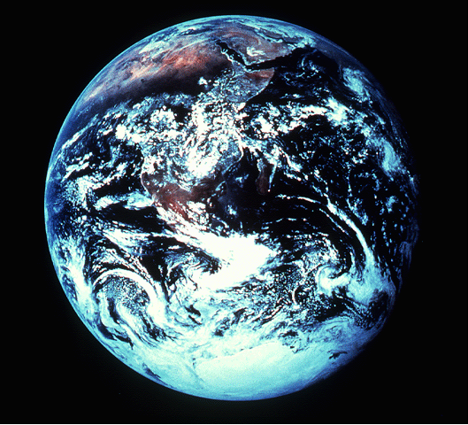
“pada mulanya”
Gen. 1:1
Pengenalan kitab Kejadian

Slide 98
“起初”
Gen. 1:1
创世记导论

Slide 99

Days of Creation
33
Void
Formless
Forming
Filling
Day 4: Sun, moon & stars arranged
Day 1: Light
Day 2: Water & air separated
Day 5: Fish & fowl
Day 3: Land & sea separated
Day 6: Animals & man
Genesis 1:3-31

Slide 100
Days of Creation in Bahasa Indonesian
Hari-hari penciptaan
64
Kosong
Tidak berbentuk
Dibentuk
Diisi
Hari 4: Matahari, bulan & bintang diatur
Hari 1: Terang
Hari 2: Air & udara dipisahkan
Day 5: Ikan & unggas
Day 3: Darat & laut dipisahkan
Day 6: Binatang & manusia
Kejadian 1:3-31

Slide 101
六天的创造
空虚
64
充满
混沌
形成
第四天: 太阳，月亮与众星摆列在天
第一天: 光
第二天:
水与空气分开
第五天: 鱼与雀鸟
第三天:
旱地与海分开
第六天: 动物与人
创世记 1:3-31

Slide 102
请明天上网查看看有关课程的资料并开始您下一周 的阅读作业

Slide 103
2019项目注册名单

Slide 104
Black

Slide 105


旧约全书背景链接地址 BibleStudyDownloads.org
免费获取此投影搞!
Notes:
OT Backgrounds

